Slide 1
Seminar 4
Javascript

Slide 2
Hva er Javascript
JavaScript er et tekstbasert kodespråk som brukes for å gjøre en nettside mer interaktiv
JavaScript kan brukes til å oppdatere og endre HTML og CSS
Man skriver JavaScript koden inn i HTML-dokumentet

Slide 3
HTML DOM getElementById()
Denne metoden returnere elementet som har ID’en med den spesifiserte verdien.
Denne metoden brukes til å manipulere eller og få informasjons fra et element i dokumnetet ditt.
En ID i et dokument skal alltid være unik. Dersom det forekommer flere enn ett element med samme ID, vil getElementById() metoden returnere det første elementet i kildekoden.
Syntax:
document.getElementById(elementID)

Slide 4
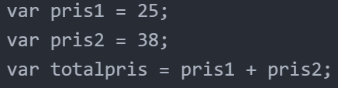
JavaScript variabler
JavaScript variabler er beholdere for lagring av data (verdier).
Man kan erklære variabler ved å bruke var. Under ser du eksempel på at man setter variabelen x til verdien 5:
var x = 5
Her ser man at du har to variabler som er satt til en pris for et produkt, og nederst har men variabel for totalprisen av produktene.

Slide 5
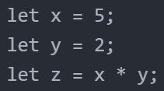

JavaScript operatorer
I JavaScript bruker man forskjellige operatorer for å oppdatere eller endre verdier til variabler
OBS! operatorer er “case sensitive”, det er forskjell på a og A
JavaScript aritmetiske operatorer:
Kan minne om algebra da det brukes med tallverdier.
Eksempel sier at z = 10
JavaScript Assignment operatorer:
Tildeler verdier til JavaScript variabler
Eksempel her sier at x = 15, for 10 + 5 = 15
JavaScript sammenlikning operatorer:
Sammenlikner hver side av operatoren.
x == y betyr at verdiene x og y er like. Eks: 10 == 10
x != y betyr at verdiene x og y ikke er like. Eks: 10 != 14

Slide 6
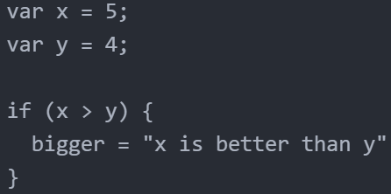
If statements
If statements:
Er en betinget uttalelse for hva koden din skal gjøre.
Man bruker if for å spesifisere at en blokk av kode skal utført dersom en spesifisert tilstand er sann (true).
Eksempel:
Denne if statement er sant, fordi verdien til x er høyere enn verdien til y. Hadde det vært usant (false) ville ikke koden bli utført.

Slide 7
Løkker og iterabler
Løkker:
En løkke kan utføre en blokk av kode flere ganger.
Det er vanlig å bruke løkker når man jobber med arrays, hvor man ønsker å kjøre den samme koden igjen og igjen, og at det hver gang er en ny verdi.
Iterabler:
Iterabler er iterable objekter (linkende arrays).
Iterating betyr å løkke (looping) over en sekvens av elementer.
Det er vanlig å bruke en for..of løkke til å iterere over elementer i både en string eller en array.

Slide 8
Funksjoner
en funksjon er blokk av kode skrevet for å utføre en spesifikk oppgave.
en funksjon utføres når man kaller på funksjonen i koden.
Syntax:
En JavaScript funksjon defineres med function, deretter et navn, og til slutt parenteser ()
Du kan ha parameter i parentesen, disses separeres med komma: (paramtert1, parameter2)
koden som skal utføres skrives innenfor curlybrackets {}
Eksempel:
function minFunksjon() {
“her skal du skrive koden for funksjonen”}

Slide 9
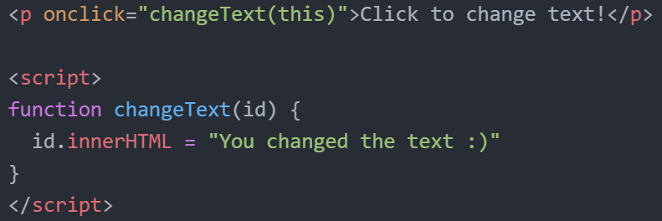
HTML DOM Event
JavaScript kan bli utført når en hendelse (event) oppstår, for eksempel at man trykker på et HTML element.
Hvis man har en knapp i et HTML-dokument kan man ved hjelp av JavaScript få siden til å endre seg når man trykker på knappen.
Endre tekst på siden, endre bakgrunnsfarge, endre knappen m.m.
Eksempel:

Slide 10
Datatyper
String:
Tekstinnhold som skrives innenfor hermetegn.
Eksempel: x = “God kveld!”
Her er x en string fordi verdien er tekstinnhold
Integer:
Er vanligvis heltall i programmering
I JavaScript er alltid tall 64-bit Floating Point. Man definerer ikke de forskjellige typene tall.
Eksempel: x = 4321
Arrays:
Er en variable som kan holde flere verdier samtidig. Defineres ofte som en liste med elementer.
Eksempel: venner = [“Emilie”, “Jonas”, “Sebastian”, “Sofie”]
Her har man laget en array som heter venner, hvor hvert navn er et eget element som separeres med komma.

Slide 11
syntax som kan være nyttig å snakke om
input/output - DOM aka document.getElemtenById(id) etc, setHTML
variabler, assignments (= 5, +=5 etc)
operatorer
if statements, løkker, iterating av arrays
funksjoner
events/event listeners, buttons
data typer, strings/integers, arrays etc

Slide 12
Demo
Notes:
http://wildboy.uib.no/~duc008/javascript_side/

